Slide 1

STIMA DEL CONSUMO ENERGETICO
Emanuele Nicolò Piccolo – Federico Maria Riva
Alessandro Rossi – Niccolò Signorelli
Corso di Metodi e Modelli per l’Inferenza Statistica – Laboratorio progettuale di R
_{AA 2023/2024}
_{Professoressa Paganoni}

Slide 2
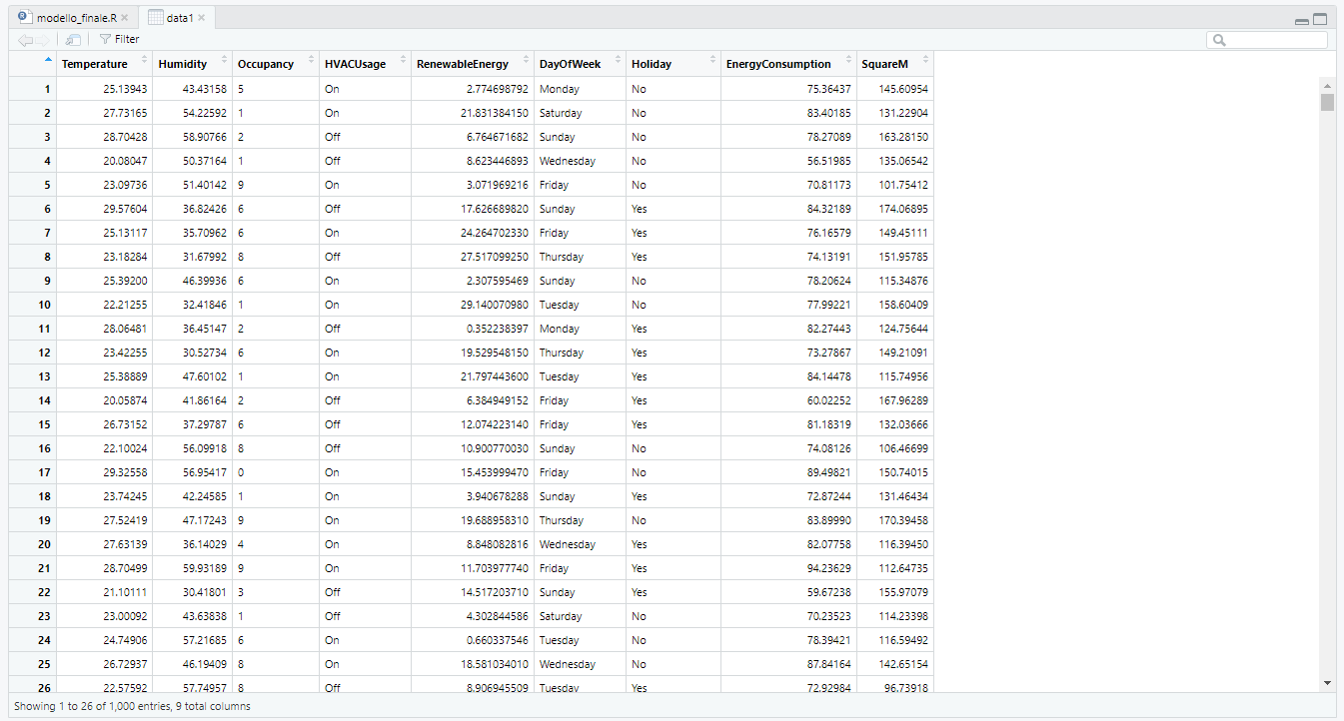
DATASET
https://www.kaggle.com/datasets/mrsimple07/energy-consumption-prediction

Slide 3
LE COVARIATE
RENEWABLE
ENERGY
TEMPERATURE
HUMIDITY
SQUARE FOOTAGE
ENERGY CONSUMPTION
HOLIDAY
HVAC USAGE
OCCUPANCY
DAY OF WEEK

Slide 4
SUDDIVISIONE DATASET
DATA TEST
300 osservazioni
DATASET INIZIALE
1000 osservazioni
DATA TRAIN
700 osservazioni

Slide 5
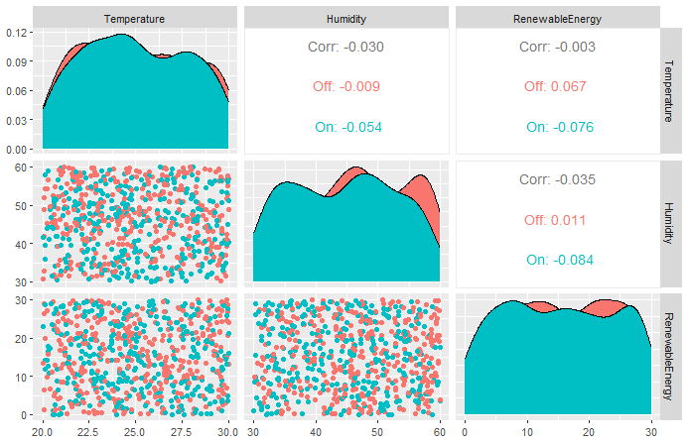
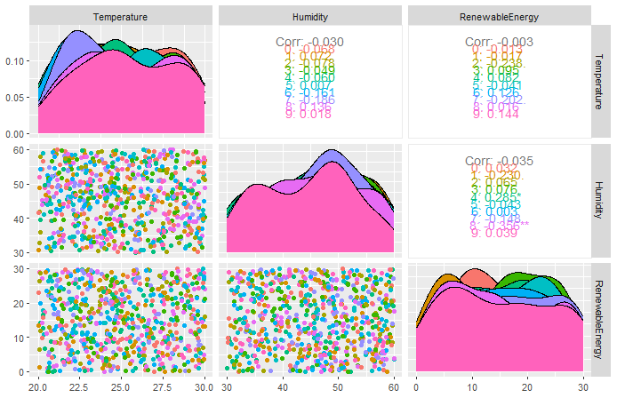
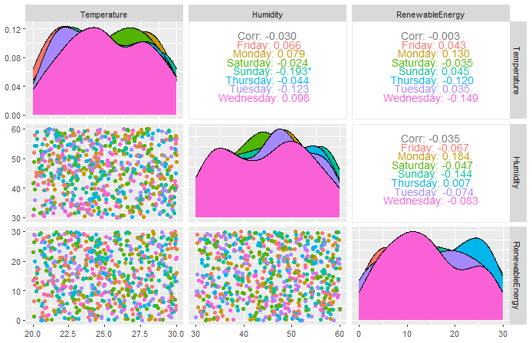
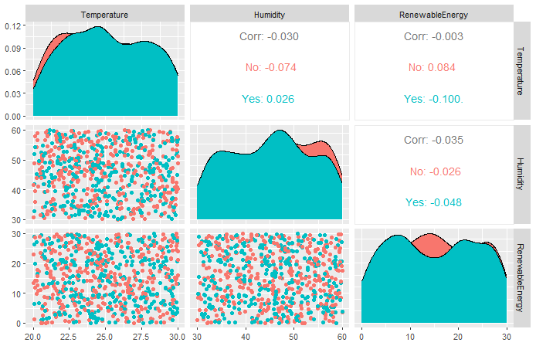
HVACUSAGE
OCCUPANCY
DAY OF WEEK
HOLIDAY

Slide 6
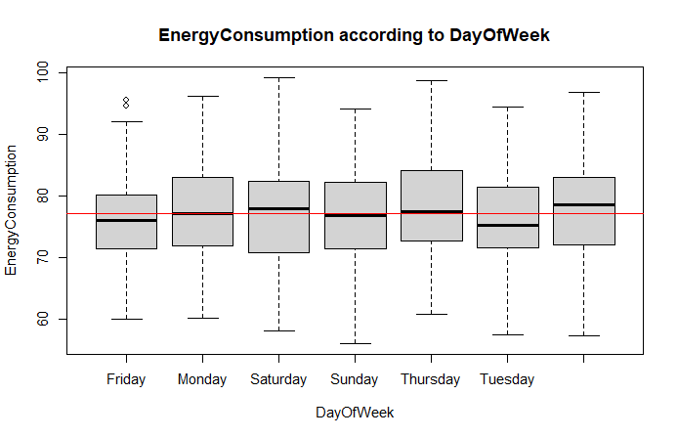
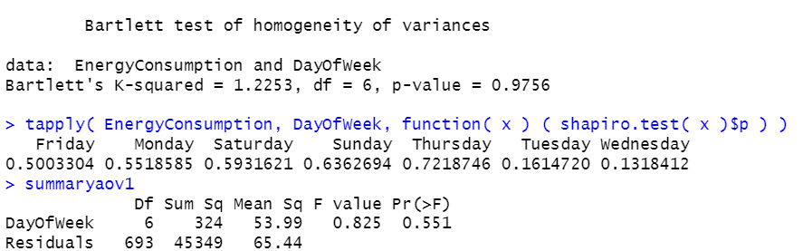



ANOVA – DAYOFWEEK

Slide 7
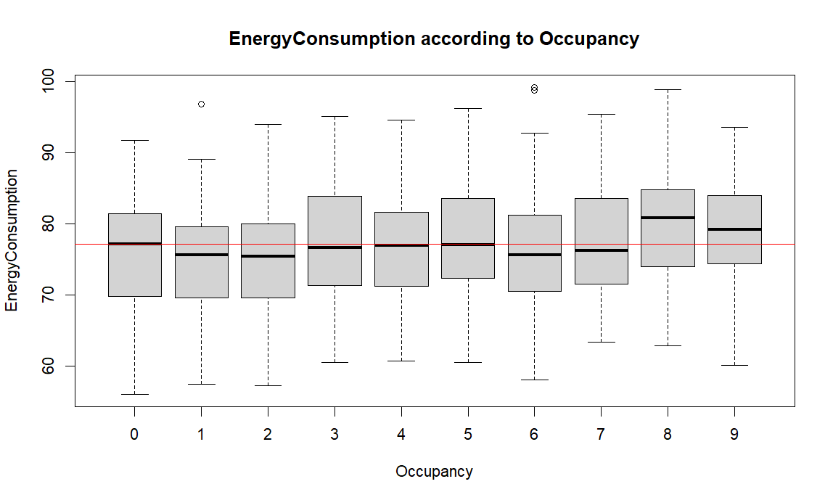
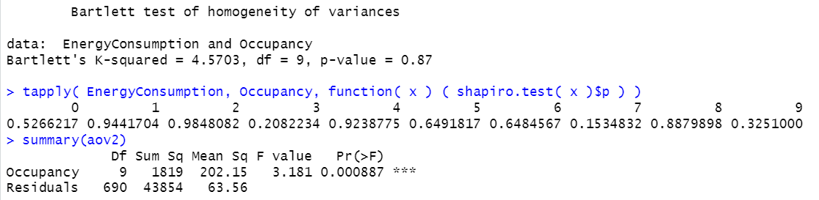


ANOVA - OCCUPANCY

Slide 8
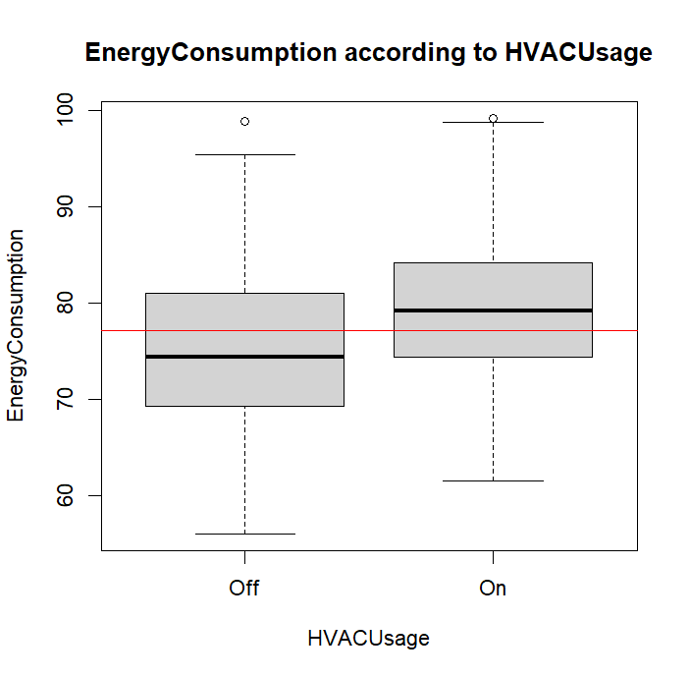
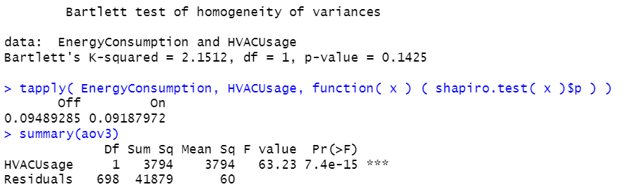
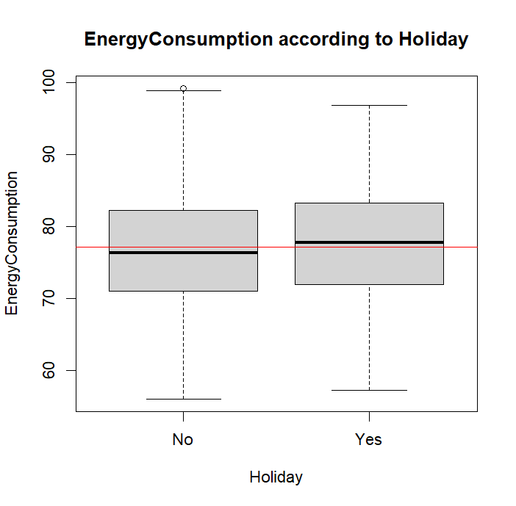
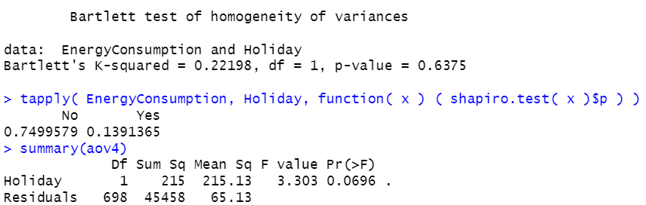




ANOVA

Slide 9
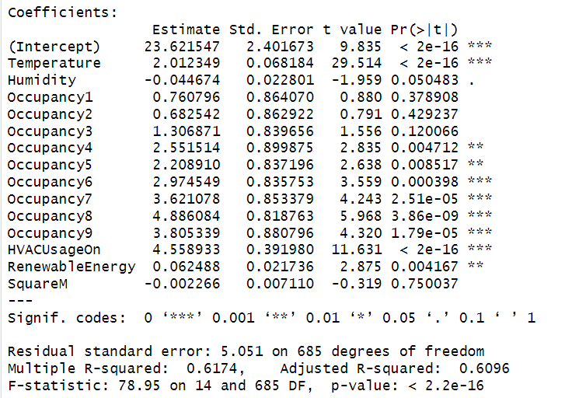
PRIMO MODELLO

Slide 10
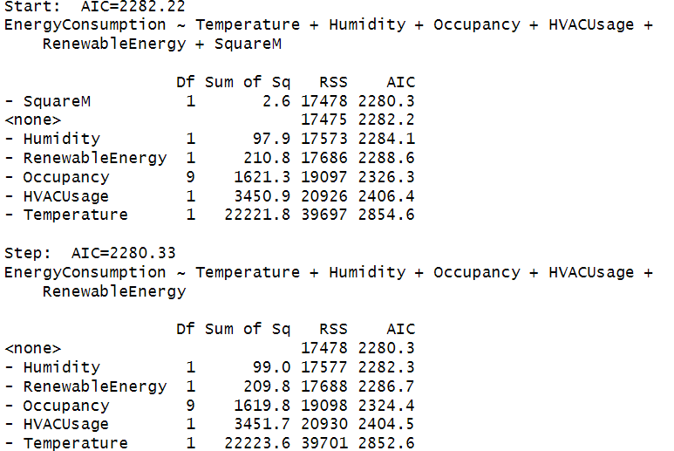

SELEZIONE DELLE COVARIATE

Slide 11
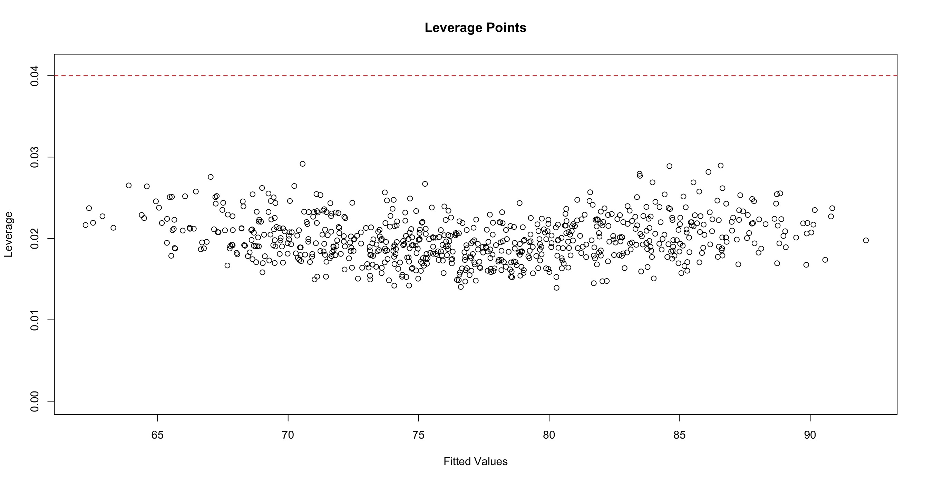
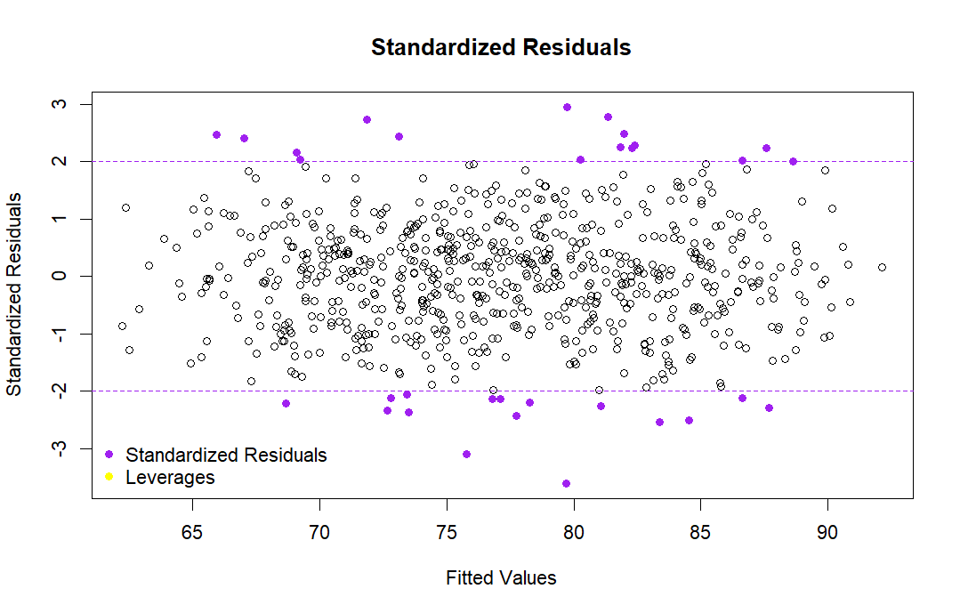
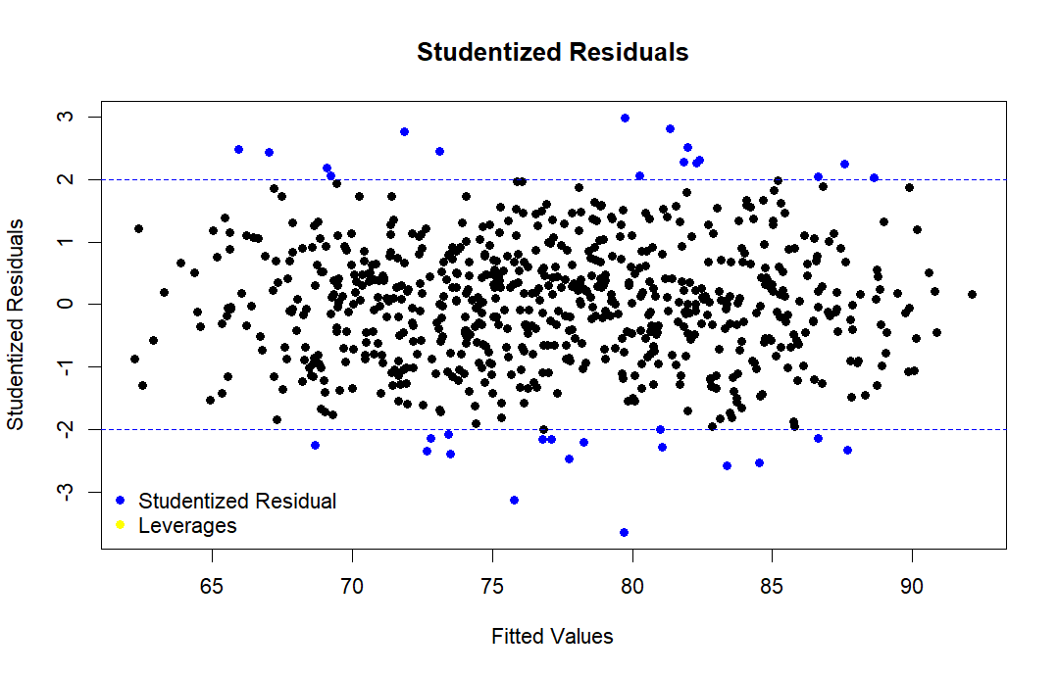
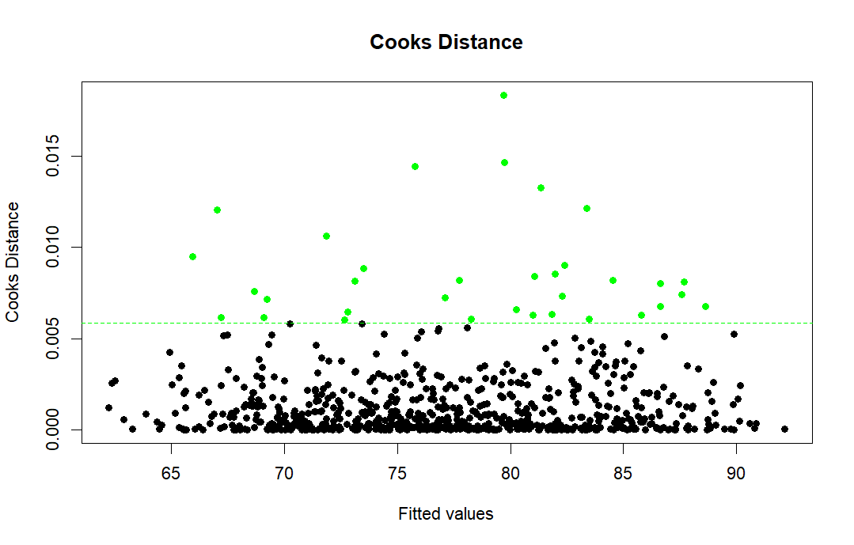
ANALISI PUNTI INFLUENTI

Slide 12
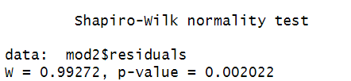
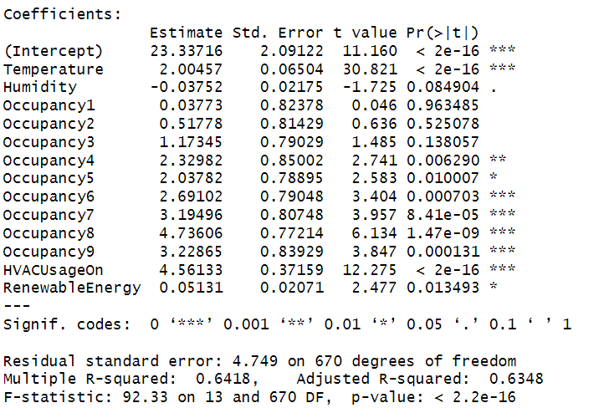

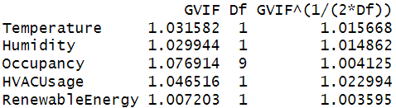

MODELLO FINALE
Verifica delle Ipotesi del Modello
GAUSSIANITA’
OMOSCHEDASTICITA’
COLLINEARITA’

Slide 13
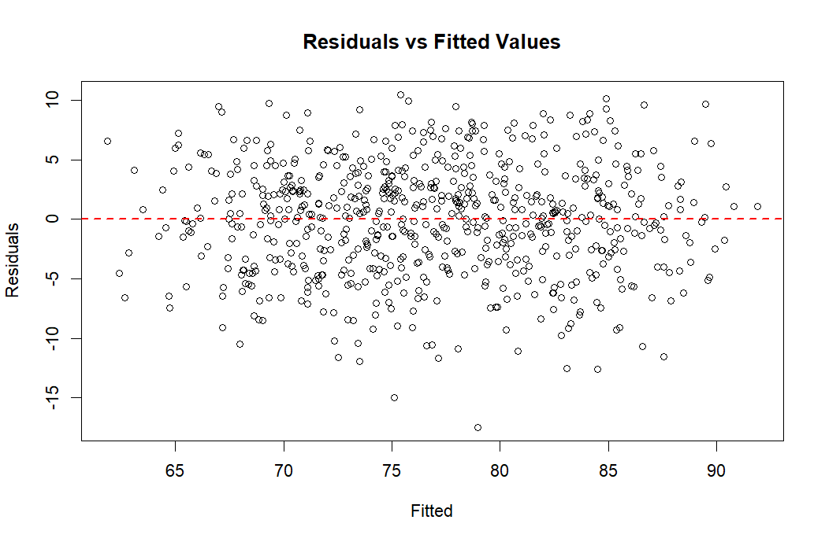
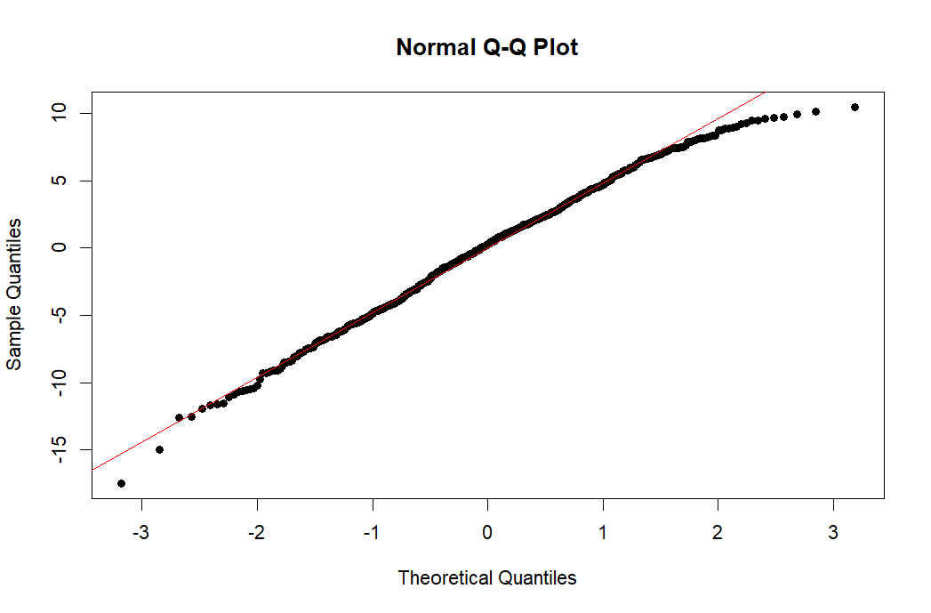

Slide 14
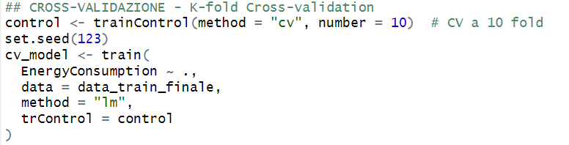
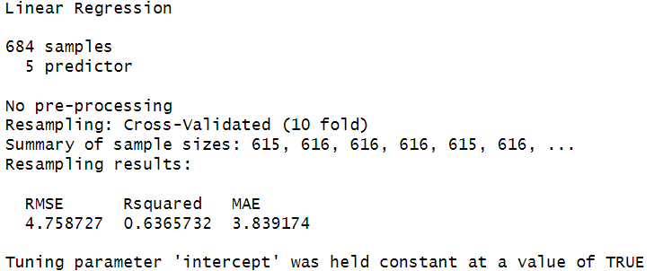
CROSS VALIDAZIONE

Slide 15
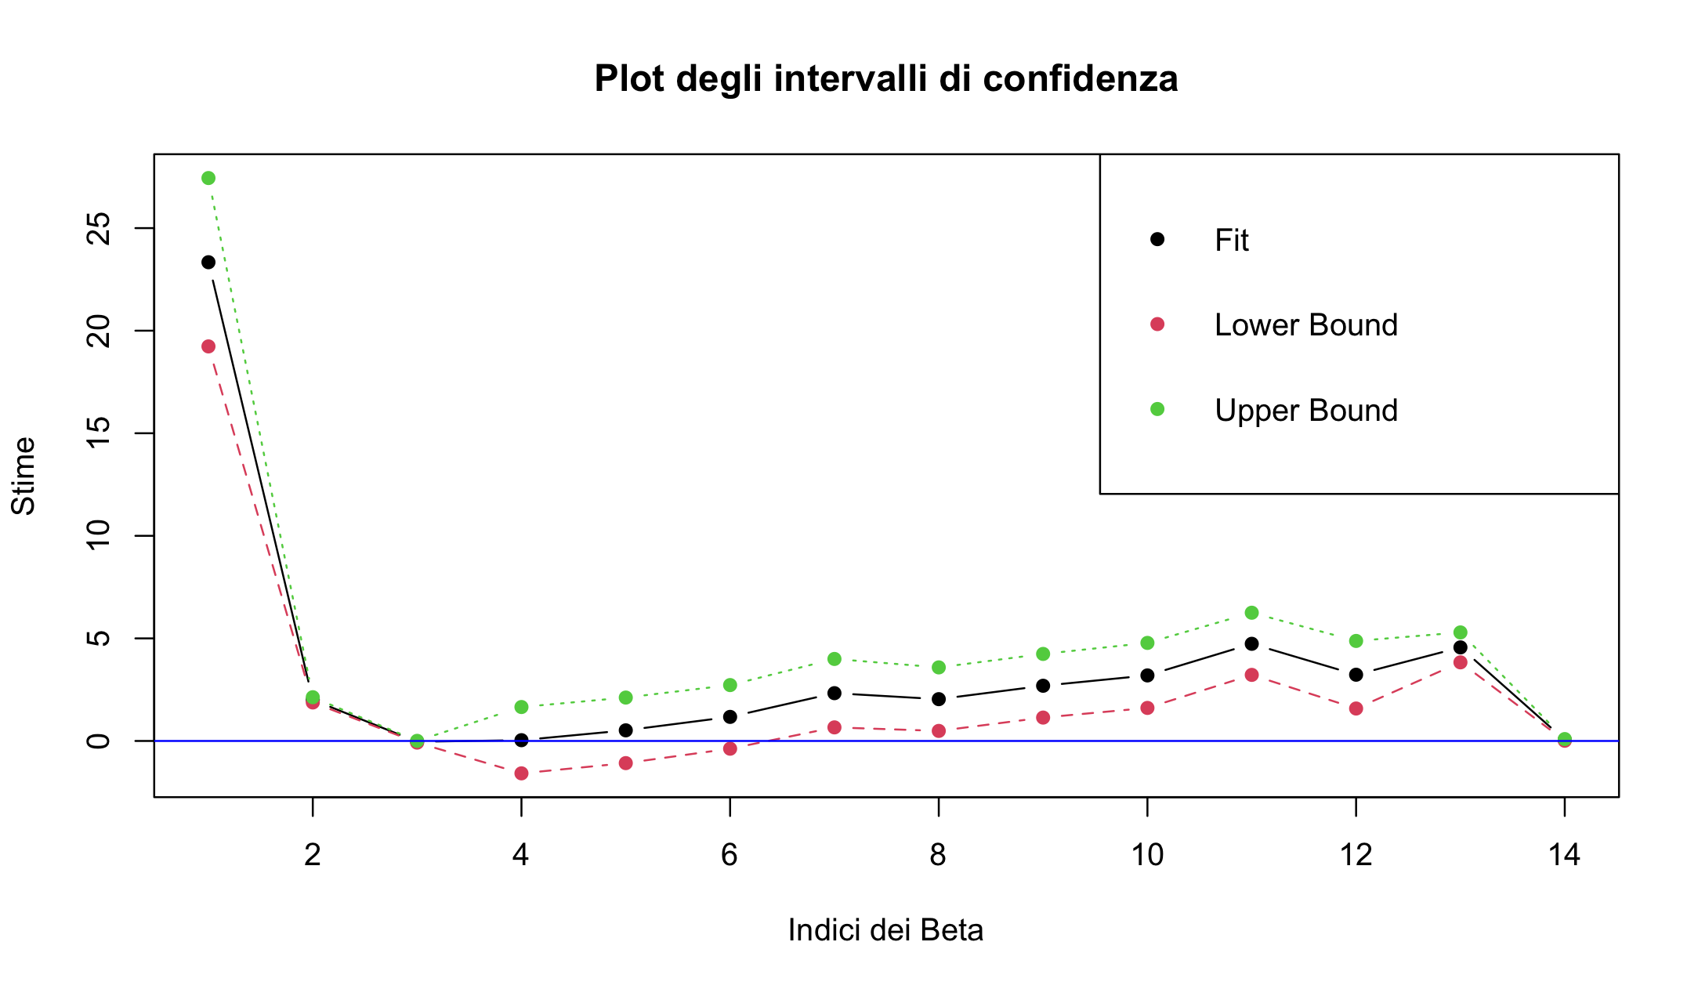
INTERVALLI DI CONFIDENZA PER I PARAMETRI
Intercept Temperature Humidity Occupancy1 Occ.2 Occ.3 Occ.4 Occ.5 Occ.6 Occ.7 Occ.8 Occ.9 HVACUsage Ren.Energy
FIT
LB
UB

Slide 16
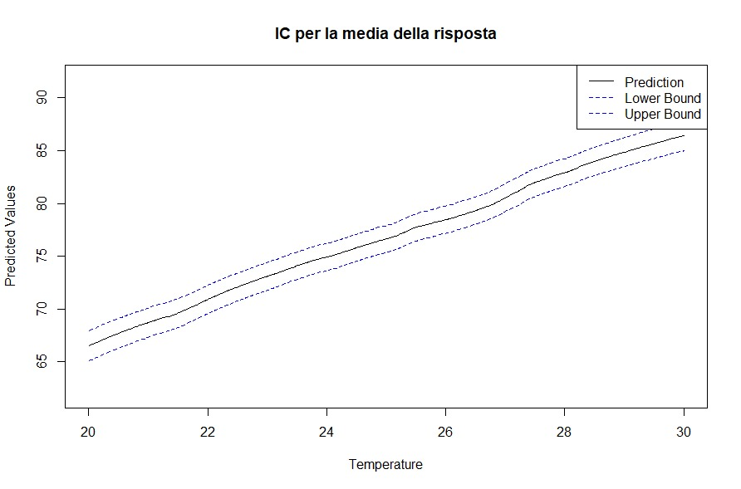
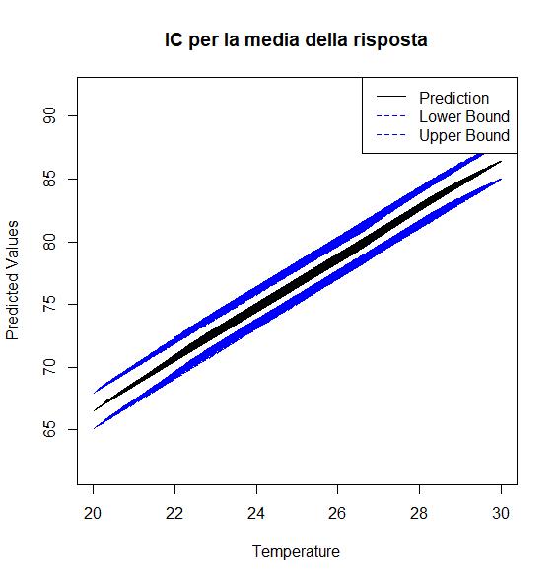
INTERVALLI DI CONFIDENZA PER LA MEDIA DEI FITTED VALUES

Slide 17
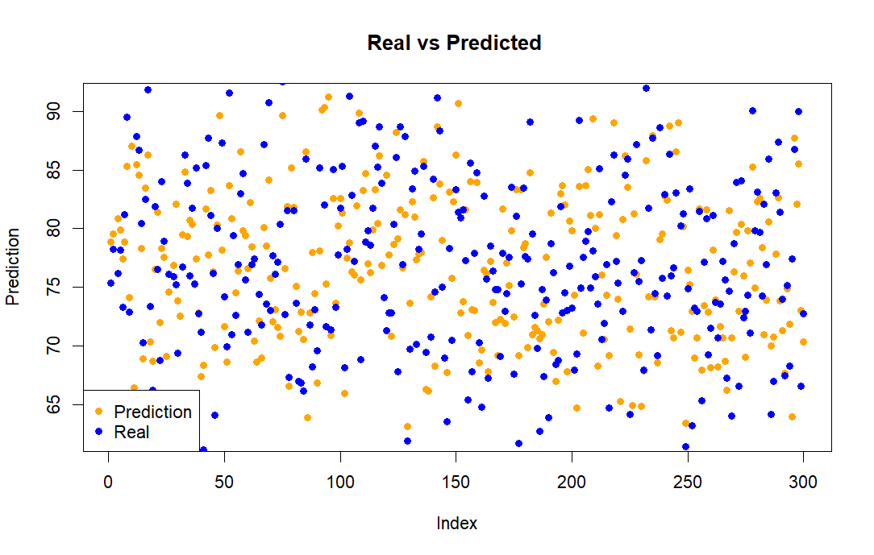
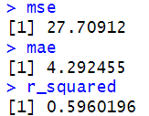
PREVISIONE

Slide 18
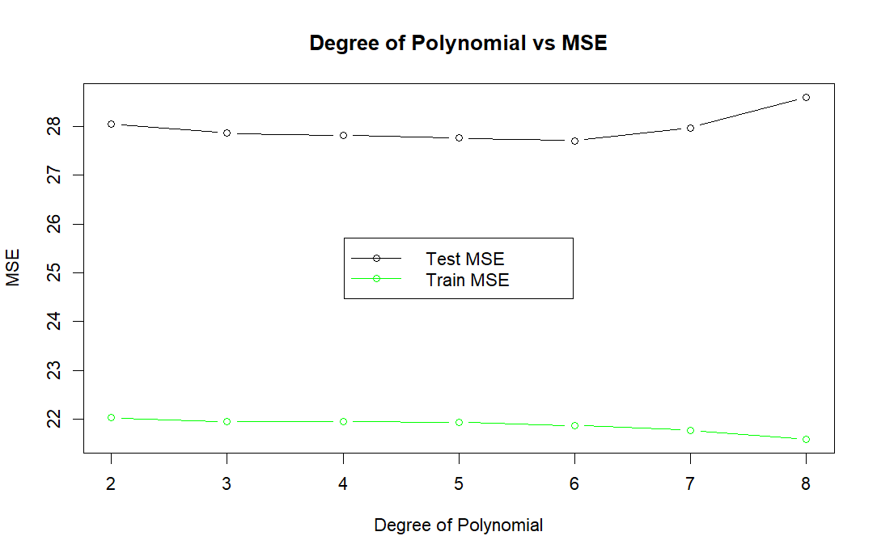
MODELI LINEARI CON COVARIATE CONTINUE POLINOMIALI

